Slide 1



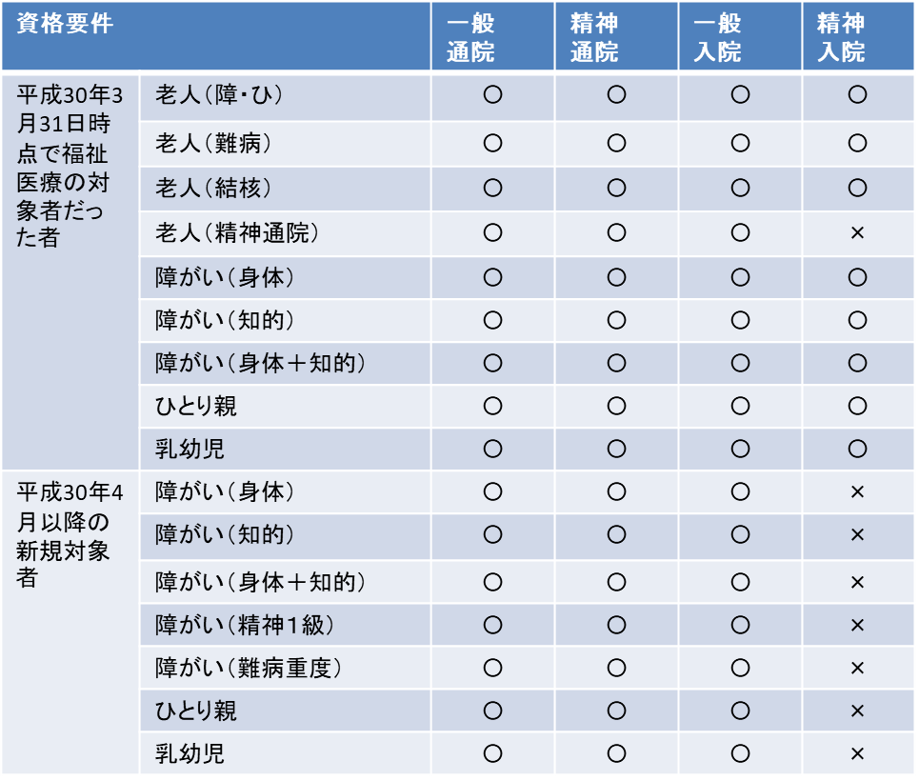

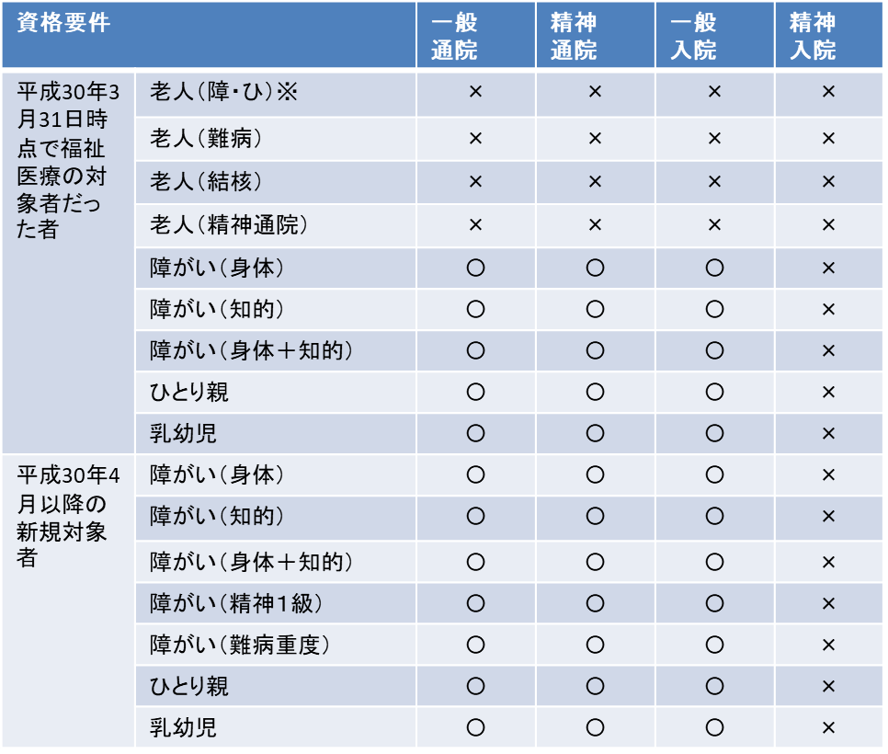

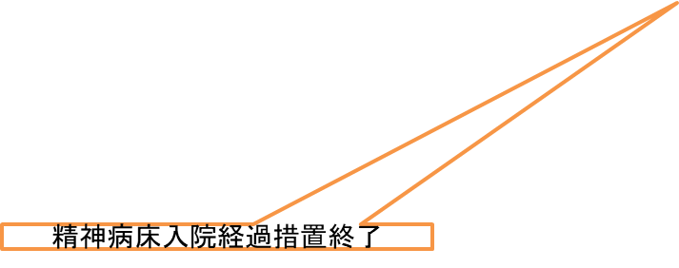

平成30年4月再構築において残された課題について
資料４
H30.4の再構築の内容
Ｒ3.3.31経過措置終了後のイメージ
●平成30年4月に福祉医療費助成制度の再構築を行った。
【趣旨】
【主な内容】（老人・障がい）〇精神障がい者（手帳１級）・難病患者（重度）への対象拡充
〇老人医療と障がい者医療との整理統合（老人医療の廃止）
～重度以外の老人対象者は対象外～経過措置3年（R3.3.31まで）
〇老人医療（経過措置）と障がい者医療の一部自己負担の変更
・院外調剤について自己負担を導入
・1医療機関当たりの月の負担日数上限（月2日限度）の撤廃
・月額上限額の変更（2,500円→3,000円）
（ひ と り 親） 〇裁判所からＤＶ保護命令が出されたＤＶ被害者へ対象拡充
（共 通） 〇訪問看護ステーションが行う訪問看護への対象拡充
〇すべての精神病床入院をいったん対象外に ※
（ただし、H30.3.31時点の対象者は3年の経過措置あり～R3.3.31まで）
重度障がい者への選択と集中
持続可能な制度
H30.4の再構築後の対象者、自己負担額等
区分 | 対象者 | 自己負担額 | 所得制限
老人医療 平成30年4月1日制度廃止 （ただし、平成30年3月31日時点の対象者は、令和3年3月31日までの経過措置あり） | ●平成30年3月31日時点で65歳以上かつ ①障がい者医療費助成の対象者 ②ひとり親家庭医療費助成の対象者 ③特定疾患（５４疾患）を有する者 ④結核医療を受けている者 ⑤精神通院医療受給者証所持者 | 1医療機関等あたり 入通院1日につき 各500円以内 （月の負担日数上限なし） 複数の医療機関等における負担額につき、1ヶ月あたり3,000円を超える額を償還 | ①障がい者医療と同じ ②ひとり親家庭医療と同じ ③④⑤ ２人世帯 259万円以下
重度障がい者医療 | ● 身体障がい者手帳１・２級所持者 ● 知的障がい（重度）の方 ● 重複障がいのある方（知的障がいと身体障がい） ●精神障がい者保健福祉手帳１級所持者 ●難病医療費助成制度受給者証所持者 かつ 障がい年金（又は特別児童扶養手当）１級該当者 |  | 障害基礎年金の全部支給停止の所得制限を準用 （単身本人所得462万1千円以下）
ひとり親家庭医療 | ● ひとり親家庭の18歳に到達した年度末日までの子 ● 上記の子を監護する父又は母 ● 上記の子を養育する養育者 ※裁判所から保護命令が出されたDV被害者含む | 1医療機関等あたり 入通院1日につき 各500円以内 （月2日限度） 1ヶ月あたり2,500円 を超える額を償還 | 児童扶養手当の一部支給の所得制限を準用 （２人世帯 230万円未満）
 |  |  | 高額療養費一般低位区分を準用 （４人世帯所得357万円未満）
乳幼児医療 | ● 就学前児童
残された課題
※ 精神病床への入院の取扱い（H30 年4月再構築時に残された課題）
精神医療の現場の専門家の意見や精神病床入院患者の入院実態などから、入院期間の限定など様々な課題について検討した結果、平成30年4月の再構築では助成対象外とし、今後、精神障がい者の地域移行を充実・強化しつつ、引き続き検討することとなった。
なお、従来は対象としていた精神障がい者以外の対象者の精神病床への入院に対する助成についても助成対象外とした（ただし、経過措置期間を３年（令和３年３月末まで）設定した）。
【理由】
〇精神障がい者の地域移行施策との整合性
〇入院履歴を把握する技術的問題
〇助成額の財源確保のためのさらなる対象者の自己負担増に対する懸念
平成30年2月議会 本会議（一般）
《知事答弁》
精神病床への入院については、精神障がい者の地域移行促進の取組みとの整合性を担保する必要があることなどを踏まえ、平成30年3月末時点での助成対象者について３年の経過措置期間を設定した上で、対象外としたところであります。今後、精神障がい者の地域移行を充実・強化しつつ、精神病床への入院の取扱いについて、引き続き検討していくこととしております。

